Slide 1
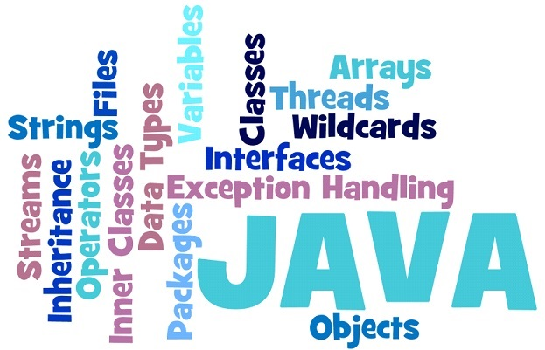
Java简介
吴沂楠
WeChat: wuyinan0126
Email: wuyinan0126@gmail.com

Slide 2
课程地位
SPR: Computer Base
STB
SQL Server Base
OOP&Java Base
HTML&JavaScript
C
SQL Server
.Net & C#
JSP/Servlet
Testing&SQA
WinForms
Oracle
XML
EJB&WebService
Linux
ASP.NET & WebService
Struts&JSF
SPM
UML

Slide 3
课程目标
掌握Java语言基础知识
理解面向对象的编程思想
运用Java编写命令行程序

Slide 4
本章目标
Java 语言 简介
掌握Java 程序运行环境的配置
理解Java 虚拟机 (JVM)

Slide 5

Java语言的简介
Sun Microsystems 于1995年推出
1991 年Sun公司的James Gosling等人开始开发名称为 Oak 的语言。希望用于控制嵌入在有线电视交换盒、PDA等的微处理器
1994年将Oak语言更名为Java
Java 既安全、可移植，又可跨平台，而且人们发现它能够解决Internet 上的大型应用问题

Slide 6
Java平台无关性
Java是一种既面向对象又可跨平台的语言
Windows
Java 源程序代码
Java 字节码
（可跨平台）
JVM
Java 虚拟机
Linux
编译
运行
Solaris

Slide 7
Java的特点
简单 - Java 设计人员删除了C++ 中许多复杂的功能，如指针操纵和运算符重载等
面向对象 - 在 Java 中任何东西都是对象。因此，重点集中在数据、应用程序中操作对象的方法以及过程上
健壮性 - Java 在编译和解释时都会检查代码
分布式 - Java 可用于开发能够在多个平台、操作系统和图形用户界面之间移植的应用程序

Slide 8
平台分类
Java2平台包括企业版（J2EE）、标准版（J2SE）和微缩版（J2ME）三个版本，功能上也是从左到右变小。
J2EE：Java 2 Platform Enterprise Edition 企业版，用于企业应用，支持分布式部署。
J2SE：Java 2 Platform Standard Edition 标准版，用于桌面应用，也是J2EE的基础。
J2ME：Java 2 Platform Micro Edition 移动微缩版，用于小型设备，是J2SE的一个子集。

Slide 9
相关术语
JDK: （Java Developer’s Kit ）JAVA开发包
JRE: （Java Runtime Enviornment）JAVA运行时环境
JVM:（Java Virtual Machine）JAVA虚拟机
JIT: （Just In Time）实时编译器

Slide 10
Java的开发环境
JDK是有助于程序员开发Java程序的Java开发工具包
了解安装目录 ：
bin目录：存放可执行文件;
lib目录：存放Java的类库文件;
include目录：存放用于本地方法的文件;
demo目录：存放演示程序;
jre目录：存放Java运行环境文件;

Slide 11
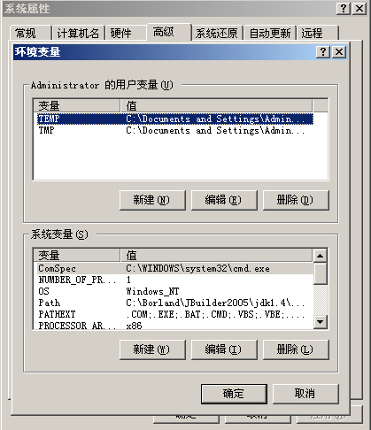

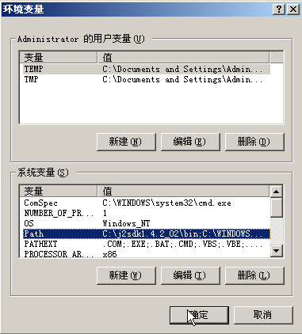
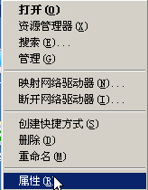
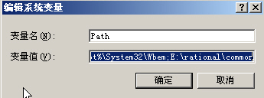
配置环境变量
选择高级
添加路径
单击
右键
演示环境变量的配置……
选择路径

Slide 12
Java开发工具包
它是一组命令行工具
主要有：
javac;
java;
javadoc;

Slide 13
JDK 中的工具-1
javac：用于编译Java 源代码的编译器
语法：javac [选项] 源文件
源文件以扩展名.java 结尾
选项可以包括：
-classpath
-d

Slide 14
JDK 中的工具－2
java：用于执行 Java 字节码的解释器
java [选项] 类名称 [参数]
选项可以包括
-classpath
-version

Slide 15
开发Java程序的步骤
创建Java源程序
Java源程序一般用java作为扩展名，是一个文本文
件，用Java语言写成，可以用任何文本编辑器创建
与编辑；
编译源程序
Java编译器，“javac”，读取你的Java源程序并翻译
成Java虚拟机能够明白的指令集合，且以字节码的
形式保存在文件中。通常，字节码文件以class作为
扩展名；
运行class（字节码）文件
Java解释器读取字节码，取出指令并且翻译成计算
机能执行的代码，完成运行过程；

Slide 16
第一个Java程序
/**
* 此类用于在屏幕上显示消息。
*
* @ version1.0，2015 年 5 月 10 日
* @author wuyinan0126
*/
class Message {
/**
* 这是一个 main 方法
*/
public static void main(String [] args) {
/* 输出此消息 */
System.out.println(“Hello World");
}
}

Slide 17
分析程序 3-1
符号 /* */ 指示中间的语句是该程序中的注释。多行注释以 /* 开始，以 */ 结束。单行注释以 // 开始，以行末结束
java文档注释使用/** */
关键字 class 声明类的定义，还帮助编译器理解它是一个类的声明
整个类及其所有成员都是在一对大括号中（即 { 和 } 之间）定义的。它们标志着类定义块的开始和结束

Slide 18
分析程序 3-2
程序从 main( ) 方法开始执行
关键字 public 是一个访问说明符，控制类成员的可见度和作用域
关键字 static 允许调用 main( ) 方法，而无需创建类的实例
关键字 void 告诉编译器 main( ) 方法在执行时不返回任何值

Slide 19
分析程序 3-3
main( )方法是所有Java 应用程序的起始点
args[ ]是String类型的数组
println( )方法通过 System.out 显示作为参数传递给它的字符串

Slide 20
Java虚拟机
可运行Java字节码的虚拟计算机系统
它有一个解释器组件，可以实现Java字节码和计算机操作系统之间的通信
用户USER
字节码程序
JVM （Java 虚拟机）
操作系统
硬 件

Slide 21
Java虚拟机的运行过程
编译时
运行时
.java
类加载器
（源代码）
网络
字节码校验器
解释器
JIT代码
生成器
.class
（字节码）
硬件

Slide 22
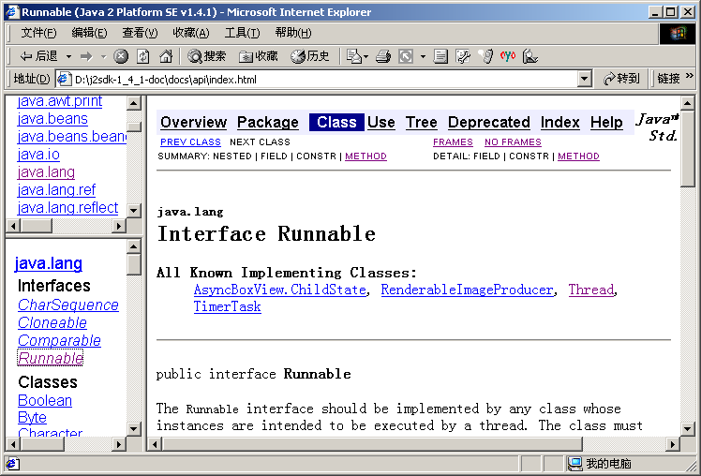
Java API文档
选
择
包
可查看相应帮助
选择包中的
接口或类

Slide 23
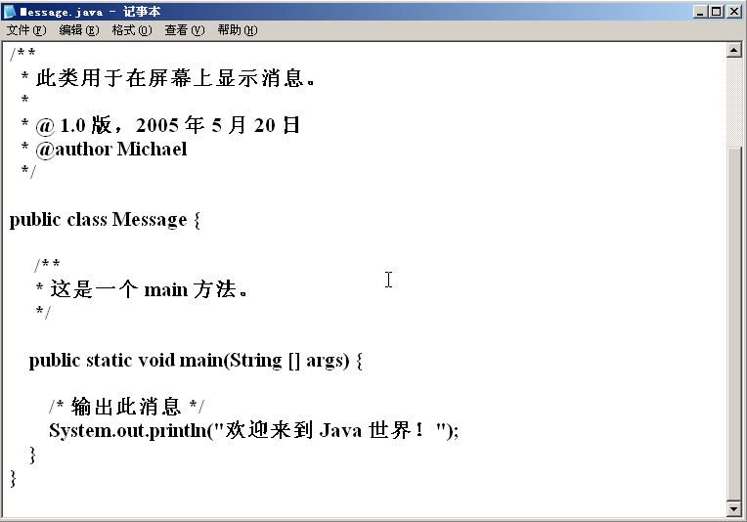
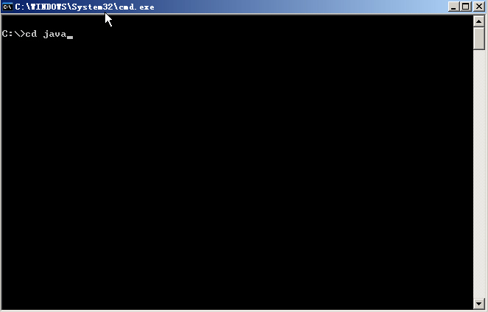
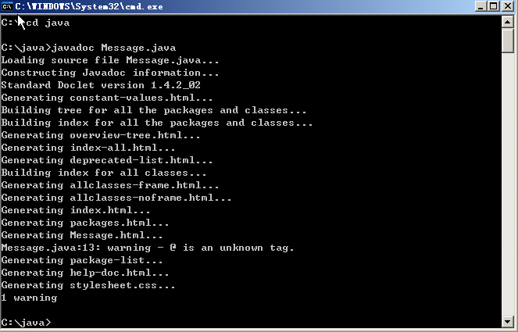
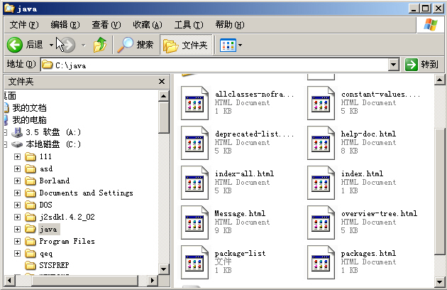
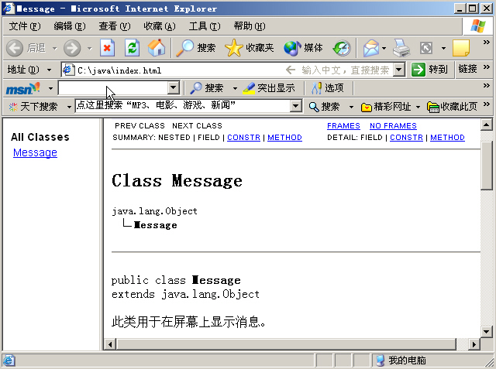
文档注释
文档注释
进入程序所
保存的目录
执行
javadoc Message.java
进入程序所
保存的目录
演示文档注释……
双击index.html
文档注释

Slide 24
总结
Java 是面向对象的跨平台语言
Java 可用来生成两类程序：应用程序、 小应用程序
JDK 提供多种工具，这些工具位于 JDK 的 bin 目录下，具体如下：javac java javadoc
Java 字节码是 Java 虚拟机 (JVM) 可理解的机器语言指令，通常作为 Java 语言源代码的编译结果而生成

